Slide 1
[필립모리스 PJT] 7주차 Weekly Report
2023. 07. 28 (금)

Slide 2


INDEX
I
Weekly Report Abstract
II
Project Schedule Check
III
This / Next Week Status
IV
Project Issue Check
V
Additional Communication

Slide 3
INDEX
I
Weekly Report Abstract
II
Project Schedule Check
III
This / Next Week Status
IV
Project Issue Check
V
Additional Communication

Slide 4
I. Weekly Report Abstract
프로젝트 개요
프로젝트명 | PMK Cloud Migration PJT
보 고 유 형 | 주간 업무 보고(Weekly Report) | 보 고 일 자 | 2023-07-28 (금) | 매주 목요일 2시
보 고 자 | 엠클라우드브리지 신유지 선임 | 보 고 장 소 | 필립모리스코리아
참석자
여부 | 참석자 | 여부 | 참석자 | 여부 | 참석자 | 여부 | 참석자 | 여부 | 참석자
○ | Hong, Tyler |  | Heo, Ethan |  | Kim, Michael (Optional) |  | Lim, Elien (Optional) |  | Park, Jung Ho (Optional)
 | Paeng, Eric (Optional) |  | Kim, Hye Won (Optional) |  | Yoon, Randy (Optional) |  | Kim, Taejin (Optional) |  | Ko, James (Optional)
여부 | 참석자 | 여부 | 참석자 | 여부 | 참석자 | 여부 | 참석자 | 여부 | 참석자
○ | 정진우(Jake) 팀장 (PM, Data Modeler) | ○ | 신유지(Allie) 선임 (PL, Data Modeler) | ○ | 김병준(Max) 선임 (Data Modeler) | ○ | 장민지(Kathy) 선임 (Data Modeler)

Slide 5
INDEX
I
Weekly Report Abstract
II
Project Schedule Check
III
This / Next Week Status
IV
Project Issue Check
V
Additional Communication

Slide 6
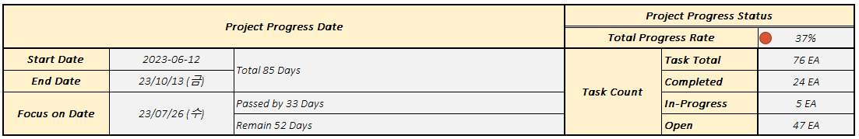
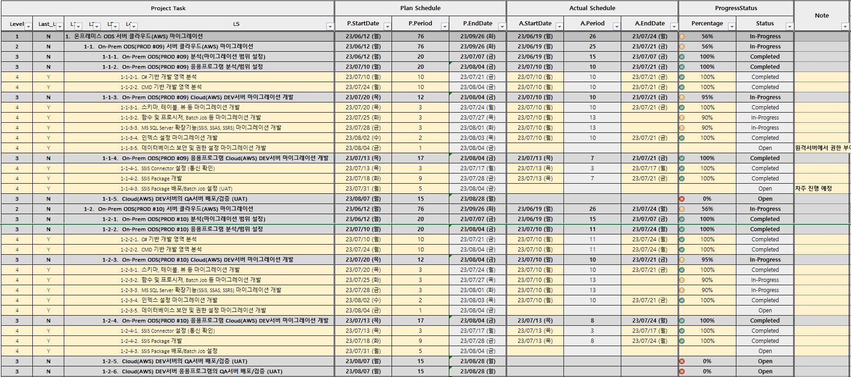
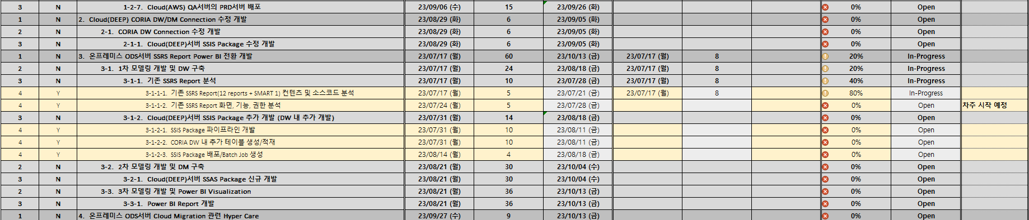
II. Project Schedule Check
프로젝트 스케쥴 관리 (금주 진척 사항 Overview)

Slide 7
INDEX
I
Weekly Report Abstract
II
Project Schedule Check
III
This / Next Week Status
IV
Project Issue Check
V
Additional Communication

Slide 8
III. This / Next Week Status
주요 보고서 Follow-up 실적/계획
구분 | 업무 내역
금주 실적 | 온프레미스 ODS 서버 클라우드(AWS) 마이그레이션 1-1. 응용프로그램 분석 및 개발 SQL09 (DWH10) / 김병준(Max) 선임 (SSIS 개발) IRIS 적재 완료 - Local PC에서 테스트 완료하였으며 QA에서 퍼포먼스 테스트 진행 예정 (SSIS 개발) IMDL 완료 – 수동으로 처리하던 step도 job으로 돌릴 수 있도록 개발하였으며 SQL09 서버에서 테스트 완료 미사용 DB, Table Rename 작업 진행 후, Job 테스트 진행 - Error원인 대상 DB, Table 원복 작업 완료하여 원활하게 운영될 수 있도록 개발 완료 - UDIST 파일 생성 이슈 확인 (Table Rename으로 인하여 파일 생성 이슈 발생하였으나 해결 완료) +) 소매점 주문 제품코드 확인 중 SQL10 (DWH11) / 신유지(Allie) 선임 (SSIS 개발) Cloud서버에서 Job의 step중 SQL문으로 변수 불러오는 기능이 원활하지 않아 SSIS 개발 완료 (Job 정리) SQL문을 SSIS 개발하는 작업을 진행하면서 의미없는 step 삭제 완료 미사용 DB, Table Rename 작업 진행 후, Job 테스트 진행 - Error원인 대상 DB, Table 원복 작업 완료하여 원활하게 운영될 수 있도록 개발 완료 - Smart 보고서 이슈 확인 (Table Rename으로 인하여 Smart 보고서가 잠시 접근 안되는 이슈 해결) 1-2. DB migration 확인 SQL09, SQL10에 모든 DB, Table, View 등 migration 완료 확인 SQL09, SQL10에 모든 SSIS package migration 진행 중(새로 개발한 SSIS에 대한 job 이관 진행 작업 중) 온프레미스 ODS서버 SSRS Report Power BI 전환 개발 2-1. 1차 모델링 개발 및 DW 구축 Report 개발 소스 분석 진행 / 장민지(Kathy) 선임 권한 부분을 제외한 SSRS 쿼리 분석 완료 : 13개 보고서 전부 완료 Dimension 테이블 확인 완료 후 스키마 구성 진행 중이며 현재까지 파악된 Dimension 테이블은 5개

Slide 9
III. This / Next Week Status
주요 보고서 Follow-up 실적/계획
구분 | 업무 내역
차주 예정 | 온프레미스 ODS 서버 클라우드(AWS) 마이그레이션 1-1. 응용프로그램 분석 및 개발 SSIS Package 배포 / Batch Job 설정(UAT) - 개발 완료된 ssis migration 완료 후, job 스케쥴 모니터링 예정 - 새로 개발 완료한 ssis는 25개이며, 새로 생긴 스케쥴은 6개로 해당 작업 테스트 진행 1-2. DB migration 확인 데이터베이스 보안 및 권한 설정 마이그레이션 개발 - 원격서버에서 권한 부여할 수 있는 방법 찾아 공유받을 예정 (w/Tyler) DEV서버 migration 완료 되었는지 전체 재검토 예정 QA서버 migration 진행 (8/4~8/6) 예정 온프레미스 ODS서버 SSRS Report Power BI 전환 개발 2-1. 1차 모델링 개발 및 DW 구축 권한 분석 진행 예정 - 지점별, EZD/MD(FCE)별 권한을 지정할 수 있도록 isms권한 확인 및 SSRS 보고서별 권한 확인 예정 - 화면 내부 권한 컬럼 존재 여부 확인(SSRS 코드 중 Auth 확인) Dimension 테이블 정의서 작성하여 DW 구축 논의 예정 (w/Tyler)

Slide 10
INDEX
I
Weekly Report Abstract
II
Project Schedule Check
III
This / Next Week Status
IV
Project Issue Check
V
Additional Communication

Slide 11
IV. Project Issue Check
Project 수행 관련 긴급 점검(체크) 필요 항목
구분 | 업무 내역
개발 시 날짜 함수 안내 | 현재 날짜를 가져오기 위한 함수 변경 사용 안내 GETDATE() -> DATEADD(Hour, +9, GETUTCDATE()) On-Premise 서버에서는 서버가 KST시간이므로 GETDATE() 함수 사용시 KST시간 적용 Cloud 서버에서는 UTC시간이므로 GETDATE()함수 사용시 UTC시간 적용 위의 이유로 GETDATE()를 사용해야하는 경우 DATEADD(Hour, +9, GETUTCDATE()) 사용을 안내드립니다. 기존에 개발되어있는 건에 대해서는 TPE Team과 회의를 통해 수정 방법 확정

Slide 12

INDEX
I
Weekly Report Abstract
II
Project Schedule Check
III
This / Next Week Status
IV
Project Issue Check
V
Additional Communication

Slide 13
Additional Communication
추가 논의 사항
구분 | 업무 내역

Slide 14
Thank you for your attention

